Slide 1
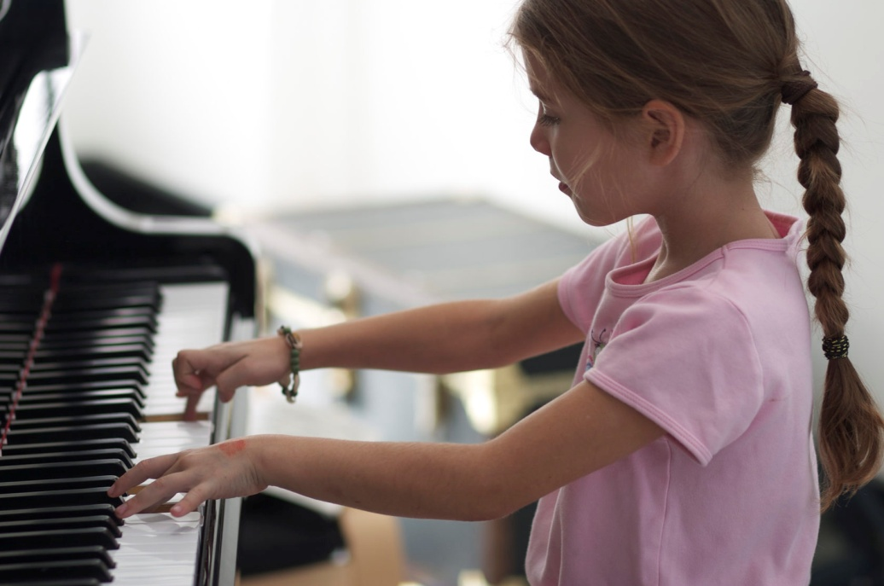
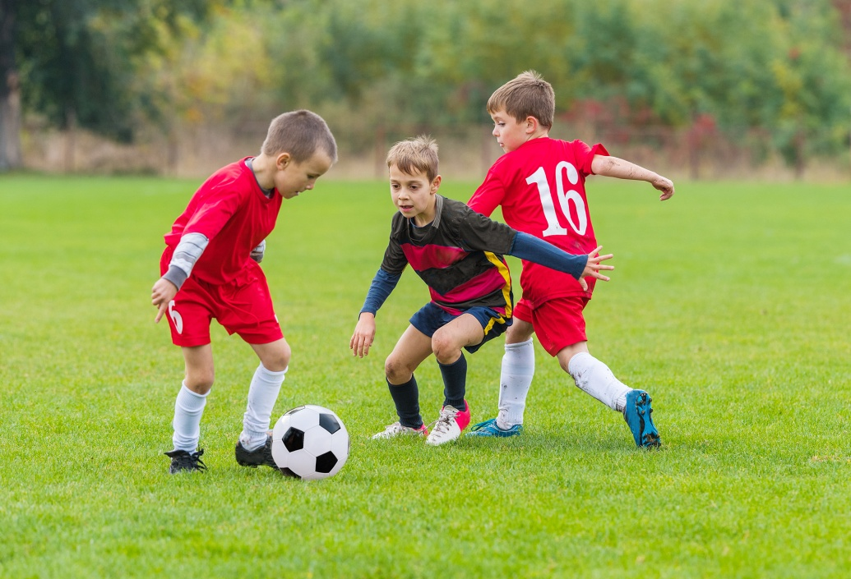
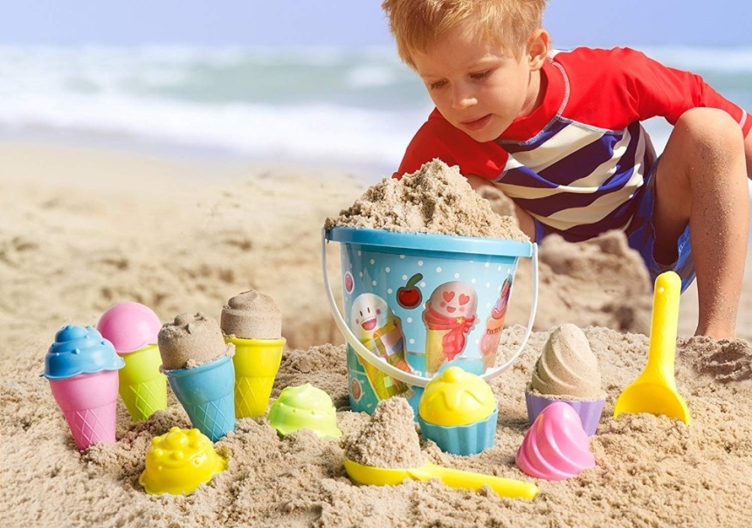
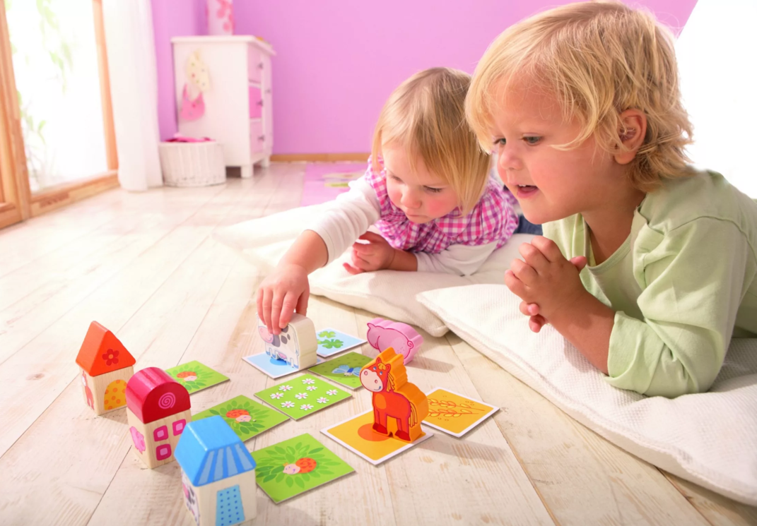
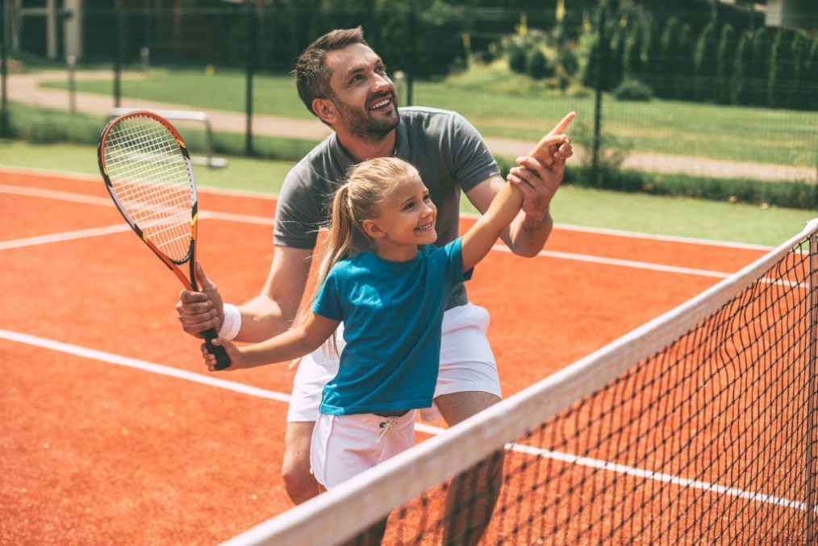

Slide 2
Игра

Slide 3
«Использование игровых технологий на уроках английского языка в начальной школе»

Slide 4
«Педагог не может не играть, не может быть педагога, который не умел бы играть» А. С. Макаренко

Slide 5
